Slide 1
Niveau 2
QCM
Les bonnes réponses sont soulignées

Slide 2
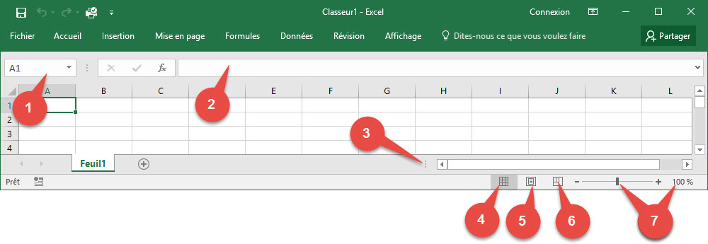
Prendre ses repères
Q1
Les différentes parties de l’écran de démarrage
À quoi servent les différents éléments ci-dessous ? 1/3
1
2
3
4
5
6
7
Barre de formule
Affichage des numéros de page
Affichage Mise en page (aperçu de la page)
Affichage normal (feuille de calcul)
Redimensionnement de la barre de défilement
Zone de nom
Zoom

Slide 3
Prendre ses repères
Q2
Repérer la cellule active
Quels éléments indiquent les coordonnées de la cellule active ? 2/3
 | Vrai | Faux
La zone de nom
La barre d’état
Les en-têtes de lignes et de colonnes
La barre de formule
L’onglet Affichage

Slide 4
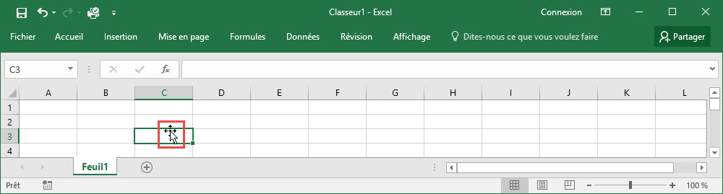
Prendre ses repères
Q3
Le pointeur de souris
Lorsque le pointeur de souris prend la forme ci-dessous, il permet : 3/3
De Copier/Coller la cellule active
De déplacer la cellule active
D’effectuer une recopie incrémentée
D’effacer la cellule active

Slide 5
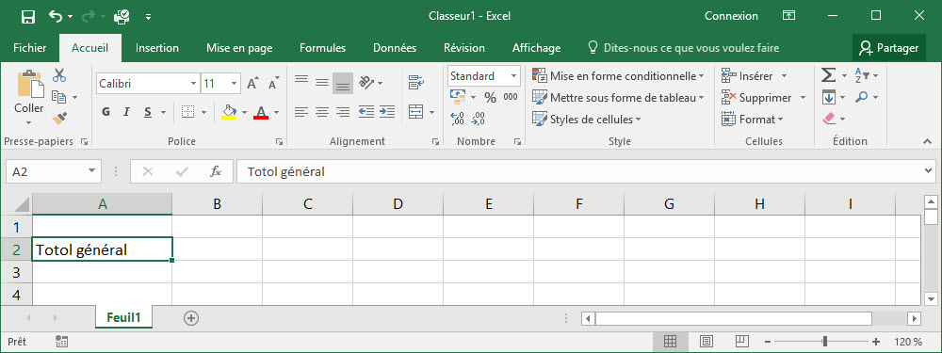
Saisir des données
Q4
Corriger une saisie
Pour modifier le contenu d’une cellule : 1/3
 | Vrai | Faux
Appuyer sur la touche F2
Clic droit → Modifier
Cliquer dans la barre de formule
Double cliquer dans la cellule
Onglet révision → Suivi des modifications

Slide 6




Saisir des données
Q5
Utiliser la recopie incrémentée
Que produit en standard la poignée de recopie incrémentée lorsqu’on l’utilise sur ce type de données? 2/3

Slide 7
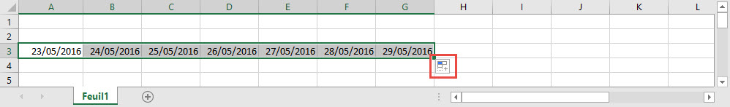
Saisir des données
Q6
Utiliser la recopie incrémentée
Le bouton contextuel qui apparait lors de la recopie incrémentée : 3/3
 | Vrai | Faux
Disparaît lorsqu’on continue les manipulations dans Excel
Permet d’illustrer graphiquement la série sélectionnée
De modifier les options de recopie incrémentée
D’effacer le contenu de la sélection
De recopier la mise en forme

Slide 8
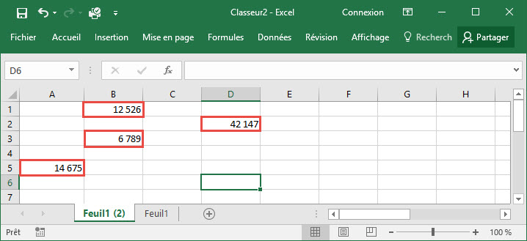
Calculer
Q7
Les fonctions de base
Pour calculer en D6 la somme de cellules dispersées dans la feuille de calcul, il faut : 1/6
Sélectionner les différentes cellules puis cliquer sur le bouton Somme automatique
Cliquer sur le bouton Somme automatique et sélectionner les différentes cellules à l’aide de la touche Ctrl
Cliquer sur le bouton Somme automatique, sélectionner la première cellule, taper ; sélectionner la cellule suivante, etc.
Saisir B1+B3+A5+D2=

Slide 9
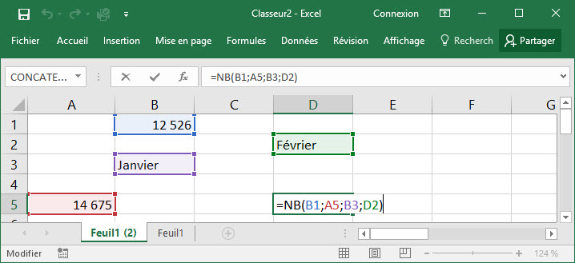
Calculer
Q8
Les fonctions de base
La formule affichée en D7, une fois validée, affichera : 2/6
# VALEUR!
4
2
27 201
13 601
12 526
14 675

Slide 10
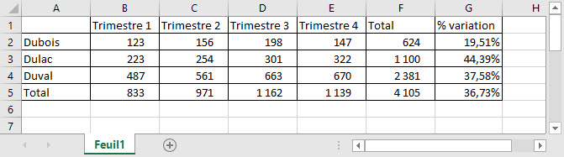
Calculer
Q9
Calculer avec les quatre opérations
Pour obtenir le pourcentage de variation qui figure en colonne G (principe de calcul ci-dessous), en G2 il faut utiliser : 3/6
$$\% variation=\frac{Valeur Trimestre 4−Valeur Trimestre 1}{Valeur Trimestre 1}×100$$
Onglet Formules → Math et trigonométrie → Variation → saisir les paramètres
=(B2-E2)/B2
=(E2-B2)/B2
=E2-B2/B2

Slide 11
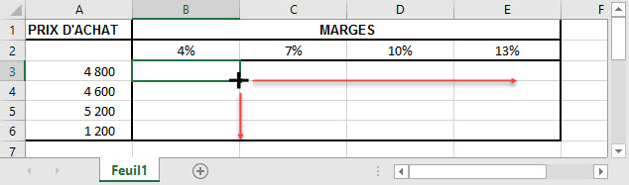
Calculer
Q10
Utiliser les références absolues
Pour créer en B3 une formule qui puisse être recopiée horizontalement et verticalement il faut saisir : 4/6
=A3*B2
=A3*$B$2
=A3*$B2
=$A3*B$2

Slide 12
Calculer
Q11
Utiliser des fonctions
Dans une cellule pour insérer la date du jour qui sera mise à jour automatiquement à chaque ouverture du classeur, il faut : 5/6
Saisir =aujourd’hui()
Onglet Formules → DateHeure → Aujourdhui
Saisir la date du jour
Taper la combinaison de touches Ctrl + ;

Slide 13
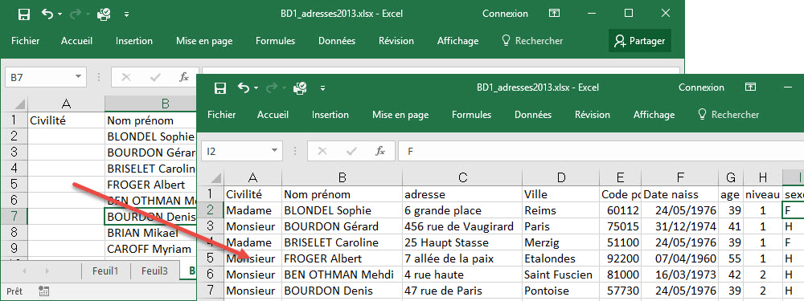
Calculer
Q12
Utiliser des fonctions
Pour que la colonne A contienne Monsieur ou Madame en fonction du contenu de la colonne I (sexe) il faut : 6/6
Saisir =si(I2=F;Madame;Monsieur)
Saisir =si(I2=F;Monsieur;Madame)
Saisir =si(I2="F";"Madame;"Monsieur")
Saisir =si(I2="F";"Monsieur";"Madame")
Onglet Formules → Logiques → Si → saisir les paramètres

Slide 14
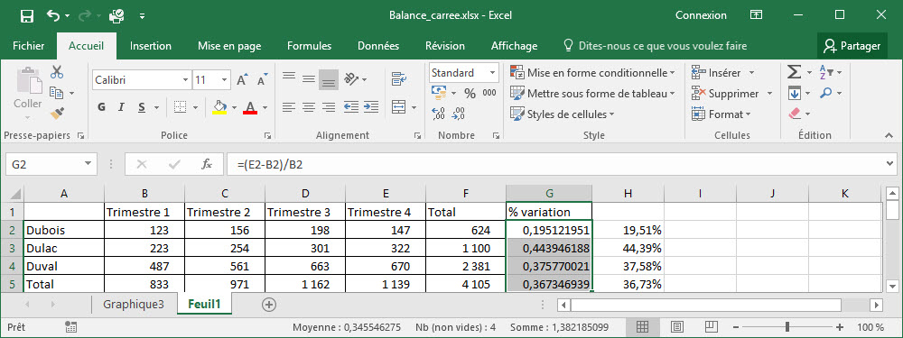
Mettre en forme
Q13
Mettre un numérique en forme
Pour mettre en forme le contenu de la sélection (colonne G) comme la colonne H (% et deux décimales) : 1/3
Clic droit dans la sélection → bouton %
Onglet Accueil, groupe Nombre → bouton % puis deux fois bouton Ajouter une décimale
Onglet Accueil, groupe Nombre → Dans liste déroulante, choisir Pourcentage
Corriger la formule,
ajouter *100

Slide 15
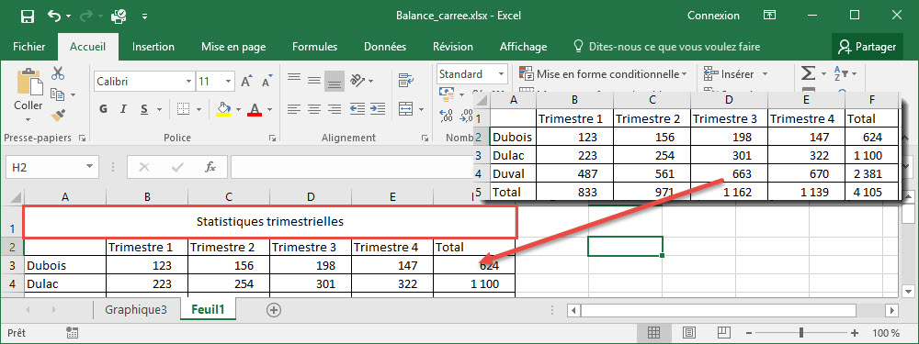
Mettre en forme
Q14
Insérer et centrer un titre au-dessus d'une plage de données
Quelles sont les opérations nécessaire pour que le texte "Statistiques trimestrielles" (saisi en A1) soit positionné comme dans la fenêtre ci-dessous? 2/3
Modifier la hauteur de ligne
Fusionner et centrer la plage A1:F1
Renvoyer à la ligne automatiquement
Centrer verticalement
Copier/Coller une ligne vide
Saisir le texte en A1
Insérer une ligne
Onglet Affichage → En-têtes

Slide 16
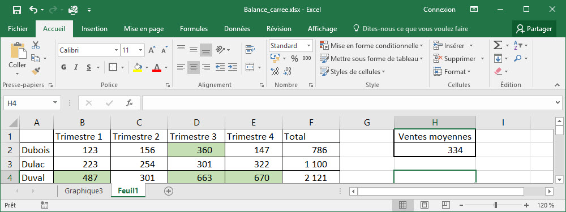
Mettre en forme
Q15
Utiliser la mise en forme conditionnelle
Dans le tableau ci-dessous les valeurs supérieures aux ventes moyennes sont colorées en vert, comment effectuer cette mise en forme le plus efficacement possible ? 3/3
Faire une sélection dispersée des cellules supérieures à la moyenne, cliquer sur le bouton Couleur de remplissage et choisir la couleur
Sélectionner une première cellule supérieure à la moyenne, cliquer sur le bouton Couleur de remplissage et choisir la couleur, double-cliquer sur le bouton reproduire le mise en forme et colorer les autres cellules
Activer la commande Mise en forme conditionnelle, Règles des valeurs plus/moins élevées, Supérieures à la moyenne, choisir la couleur
Faire une sélection dispersée des cellules
supérieures à la moyenne, commande
Style des cellules, choisir la couleur

Slide 17
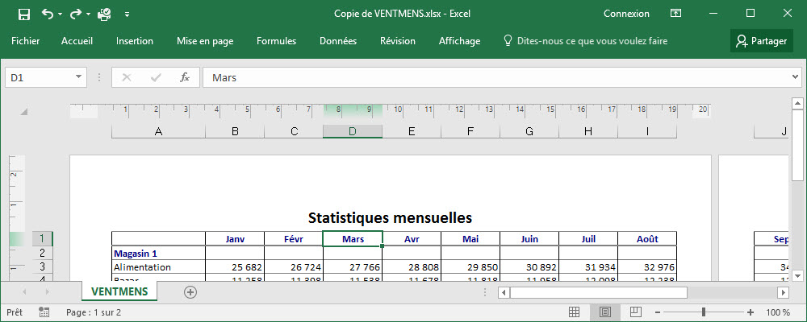
Mettre en page et imprimer
Q16
Modifier la mise en page
L'affichage mise en page permet, directement dans la feuille de calcul, de : 1/3
 | Vrai | Faux
D'ajuster la taille du tableau à une page
De modifier les marges de la page
De saisir un en-tête ou un pied de page
De répéter les intitulés de ligne ou de colonne sur plusieurs pages
De modifier le contenu d'une cellule
De modifier la hauteur des lignes

Slide 18
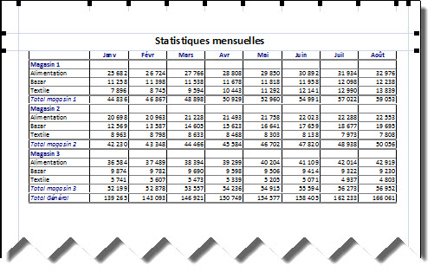
Mettre en page et imprimer
Q17
Utiliser l'aperçu avant impression
L'aperçu avant impression : 2/3
 | Vrai | Faux
S'affiche à partir de l'onglet Affichage → Zoom sur la sélection
S'affiche à partir de l'onglet Fichier → Imprimer
Permet d'afficher et de modifier les marges de la page
Permet de corriger le contenu des cellules
Permet de modifier la largeur des colonnes
Permet de modifier l'en-tête ou le pied de page

Slide 19
Mettre en page et imprimer
Q18
Imprimer
Pour n'imprimer qu'une partie sélectionnée d'une plage de données, il faut : 3/3
Cliquer sur le bouton Impression rapide
Sur l'onglet Fichier → Imprimer, dans la zone Paramètres, indiquer la page début et la page fin
Sur l'onglet Fichier → Imprimer, dans la zone Paramètres, choisir Imprimer la sélection
Sur l'onglet Mise en page → Taille, choisir la taille de la zone à imprimer

Slide 20
Gérer les feuilles
Q19
Modifier le nombre de feuilles par défaut
En standard, au démarrage d'un classeur vierge, Excel propose toujours le même nombre de feuilles, pour modifier ce nombre, il faut : 1/3
Onglet Accueil → Insérer → Modifier le nombre de feuilles par défaut
Clic droit sur un onglet "Feuil…" → Modifier le nombre de feuilles par défaut
Onglet Fichier → Options → Général → Inclure ces feuilles
Onglet Insertion → groupe Feuilles → Nombre de feuilles par défaut

Slide 21
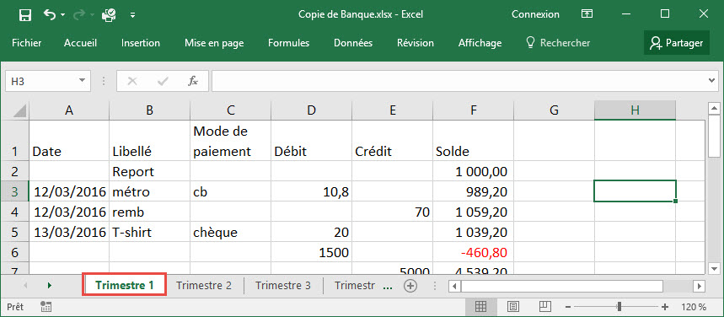
Gérer les feuilles
Q20
Renommer une feuille
Pour modifier le nom d'une feuille de calcul : 2/3
Onglet Insertion → Pied de page → Saisir le libellé
Clic droit sur un onglet "Feuil…" → Modifier → Saisir le libellé
Onglet Accueil → Rechercher et sélectionner → Remplacer → Feuil1 par Trimestre 1
Double-Clic sur un onglet "Feuil…"
→ Saisir le libellé

Slide 22
Gérer les feuilles
Q21
Travailler avec plusieurs feuilles
Je n'ai pas trouvé de question !!! 3/3
 | Vrai | Faux
Pour sélectionner une liste de feuilles (de janvier à juin), il faut Cliquer sur la feuille Janvier puis faire Majuscule clic sur la feuille juin
La barre de titre affiche [Environnement] à côté du nom du fichier
Pour sélectionner des feuilles dispersées, par exemple les mois impairs, il faut sélectionner la première feuille par un clic puis les suivantes par un Ctrl + clic
La barre de titre affiche [Groupe de travail] à côté du nom du fichier
Les onglets des feuilles sélectionnées sont blancs
Lorsque toutes les feuilles sont sélectionnées, cliquer sur un onglet qui n'est pas celui de la feuille active ne dissocie pas les feuilles

Slide 23
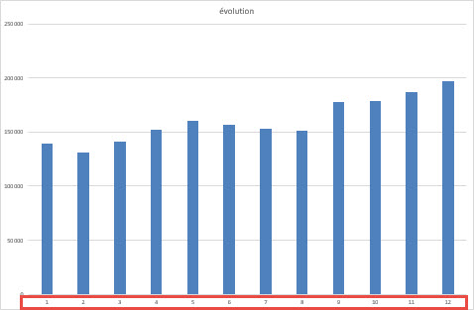
Illustrer par un graphique
Q22
Sélectionner les données à illustrer
Sur le graphique ci-contre l'axe horizontal affiche 1, 2, 3, etc. en lieu et place de Janv, févr, mars… pour ajouter ces libellés au graphique, il faut : 1/5
Onglet Création → Sélectionner des données→ Étiquettes de l'axe Horizontal – Modifier → sélectionner les noms de mois
Onglet Insertion → Graphique → Éléments de graphique → Modifier → sélectionner les noms de mois
Onglet Format → Propriétés → Modifier l'axe horizontal → sélectionner les noms de mois
Clic droit → Sélectionner des données→ Étiquettes de l'axe Horizontal – Modifier → sélectionner les noms de mois

Slide 24
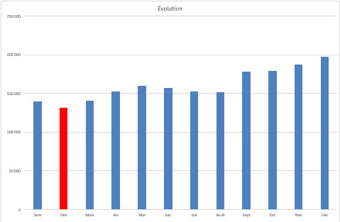
Illustrer par un graphique
Q23
Modifier un élément du graphique
Pour ne sélectionner qu'un pont d'une série à des fins de modification, il faut : 2/5
Cliquer droit sur le point de donnée
Double-cliquer sur le point de données
Cliquer sur la série, puis cliquer sur le point de données
À l'aide de la souris (pointeur en forme de flèche) tracer un rectangle autour du point de données

Slide 25
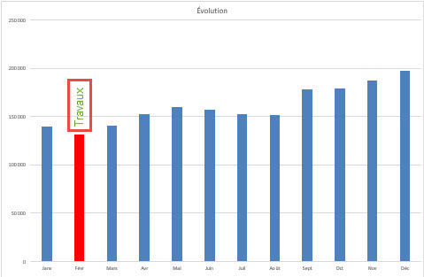
Illustrer par un graphique
Q24
Ajouter des éléments au graphique
Pour ajouter une zone de texte à un graphique il faut : 3/5
Onglet Création → Ajouter un élément au graphique
Cliquer Droit → Ajouter des étiquettes de données
Onglet Format → Insérer des formes → Zone de texte
Saisir le texte dans la barre de formule et valider

Slide 26
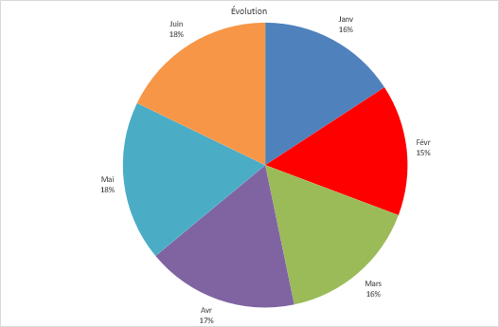
Illustrer par un graphique
Q25
Ajouter des éléments
Pour ajouter une table de données à un graphique circulaire, il faut : 4/5
Dans les éléments de graphiques, choisir Table de données
Cliquer droit sur le graphique → Ajouter des étiquettes de données → Table de données
C'est impossible, on ne peut pas ajouter une table de données à ce type de graphique
Onglet Insertion → Éléments graphiques → Table de données

Slide 27
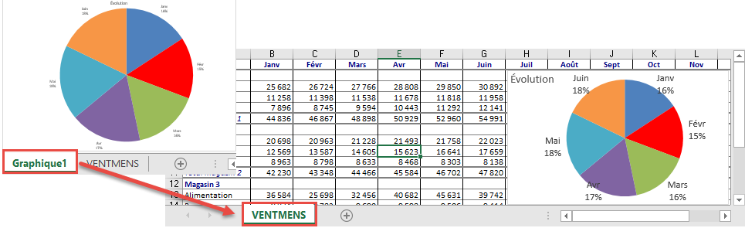
Illustrer par un graphique
Q26
Déplacer un graphique
Pour déplacer un graphique d'une feuille vers une autre, il faut : 5/5
C'est impossible, il faut prévoir lors de la création
Faire un Copier/Coller du graphique d'une feuille sur l'autre
Onglet Création → Disposition rapide
Onglet Création → Déplacer le graphique

Slide 28
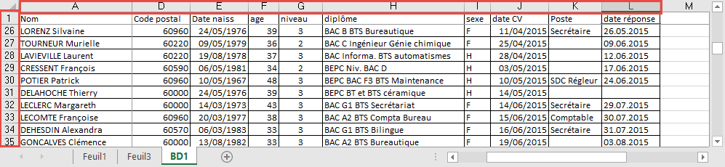
Gérer une liste
Q27
Bloquer les intitulés
Afin de pouvoir toujours voir les intitulés de lignes et de colonnes (ci-dessous bloquer la ligne 1 et la colonne A) il faut : 1/4
Répéter les titres à partir de l'onglet Mise en page
Figer les volets à partir de l'onglet Affichage
Faire un Copier/Coller de la ligne 1 et de la colonne A à chaque changement de page
Mettre sous forme de tableau à partir de l'onglet Accueil
Écrire ces intitulés dans la marge d'en-tête

Slide 29
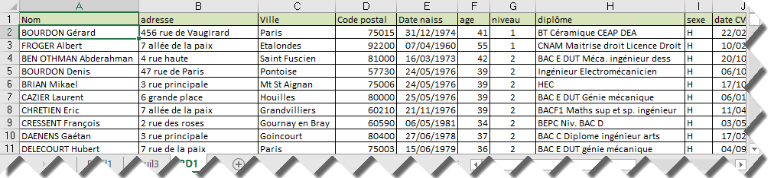
Gérer une liste
Q28
Trier
Pour trier une liste selon plusieurs critères (ici sexe puis niveau puis Nom), on peut : 2/4
 | Vrai | Faux
Trier la colonne Sexe, puis la colonne Niveau puis la colonne Nom
Trier la colonne Nom, puis la colonne Niveau puis la colonne Sexe
Activer la commande Tri personnalisé de l'onglet Accueil, choisir Sexe puis Niveau et enfin Nom
Cliquer sur le bouton Trier de l'onglet Données, choisir Nom puis Niveau et enfin Sexe

Slide 30
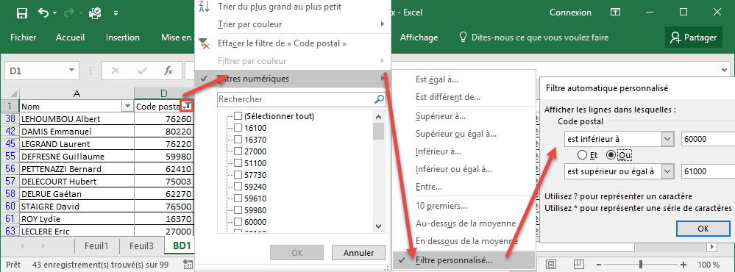

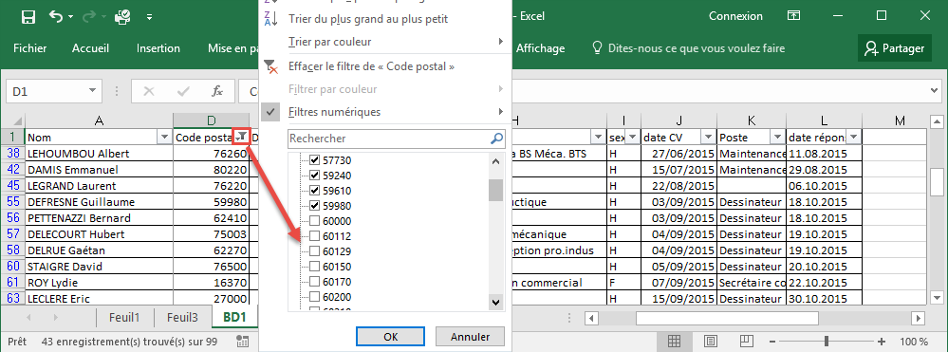
Gérer une liste
Q29
Filtrer
Pour ne plus voir que les personnes qui n'habitent pas dans l'Oise (département 60), quelle image correspond à la manipulation la plus rapide à réaliser : 3/4

Slide 31
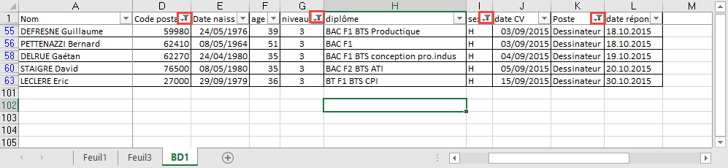
Gérer une liste
Q30
Effacer les filtres
La solution la plus rapide pour supprimer tous les filtres actifs d'une liste est : 4/4
Onglet Données → Filtrer → Filtrer
Onglet Données → Effacer
Clic droit → Effacer
Onglet Accueil → Supprimer

